Slide 1


Developped by :
ManonTNT, Vazn and Riozacki

Slide 2
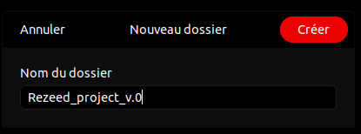
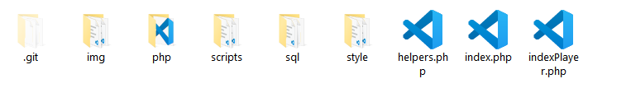
Versioning
Lien du Repository :
https://github.com/Manonrtnt/Rezeed.git
Création d’un répertoire local :

Slide 3
Le projet
Un lecteur de musique personnalisé selon vos goûts.
Contenu musical proposé adapté aux préférences de l’utilisateur
Thème visuel dynamique

Slide 4
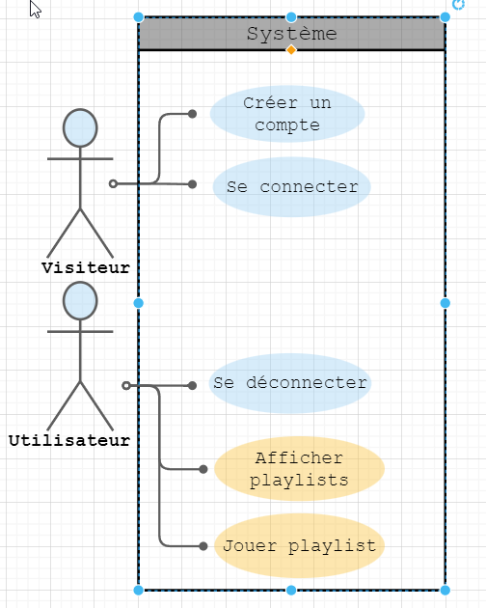
Use Case

Slide 5
Vues
Sur la page d’accueil se trouve le formulaire d’inscription et de connexion
Sur la page lecteur, l’utilisateur trouvera des playlists triées par genre, avec la possibilité de changer de genre à tout moment.

Slide 6
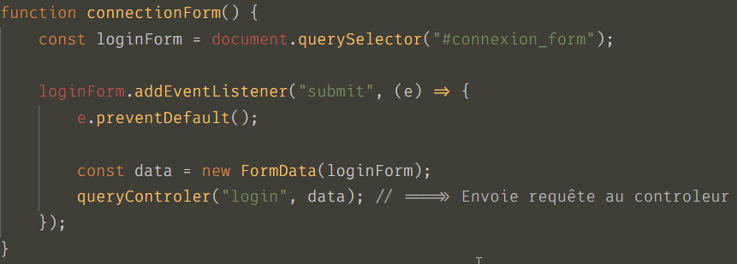
Formulaire
Ecoute du formulaire de connexion.

Slide 7
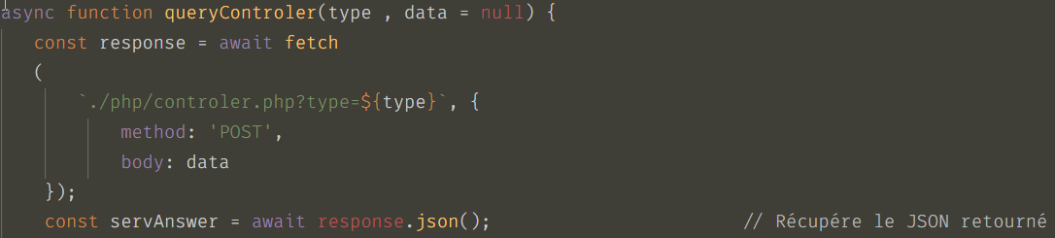
Envoi requête
Fonction principale du client.
Traitement de la réponse serveur.

Slide 8
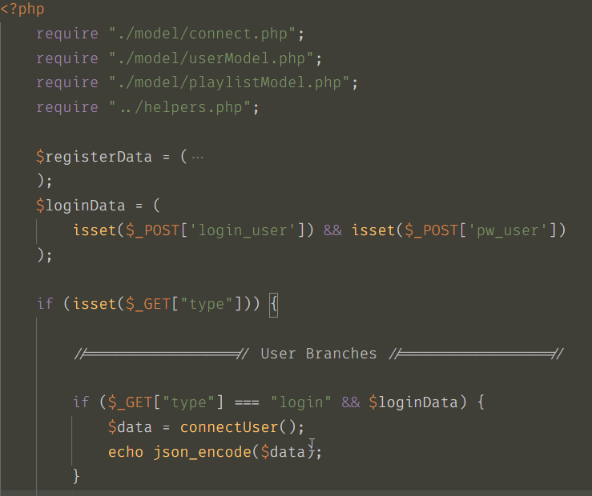
Contrôleur
Embranchement principal du contrôleur.
On retourne les données au client.

Slide 9
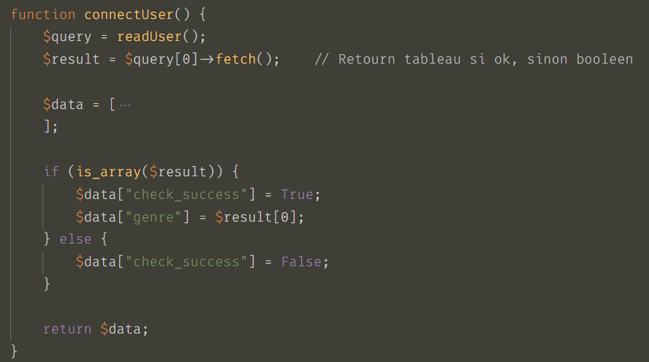
Fonction connexion
Fonction de connexion, liaison au modèle user.
Retourne le résultat de la vérification

Slide 10
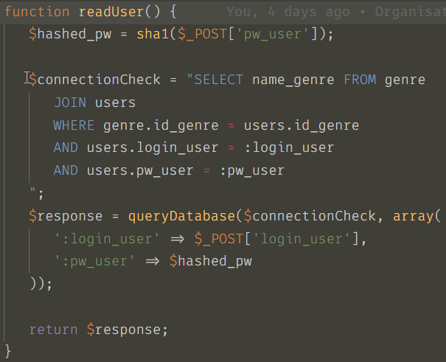
Requête de recherche utilisateur
Fonction modèle.

Slide 11
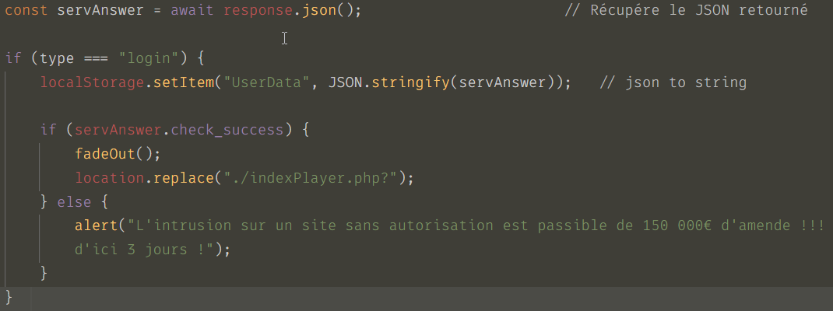
Retour client
Attends le retour du serveur et traite le retour en conséquence.

Slide 12
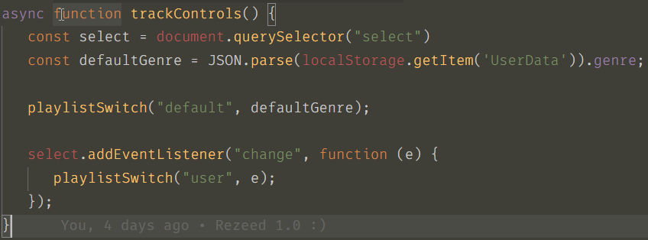
Fonctions du lecteur
Fonctions principale du lecteur.

Slide 13
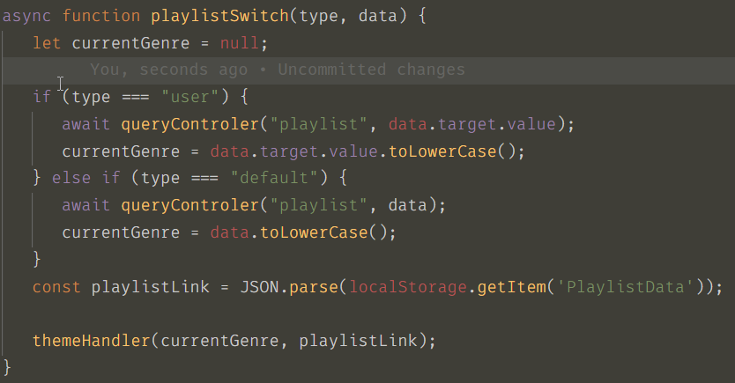
Fonctions du lecteur
Retourne la playlist demandée par l’utilisateur.
Apelle la fonction de gestion du thème sur la playlist demandée.

Slide 14
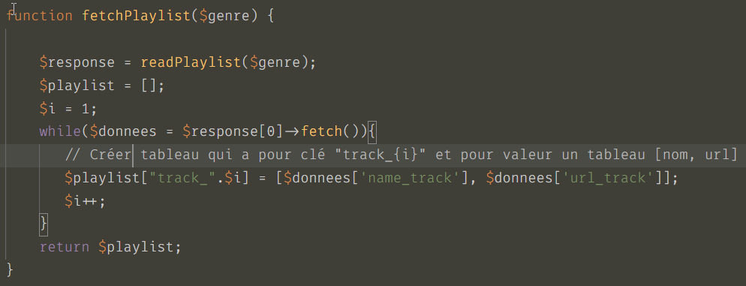
Gestion musiques
Demande les musiques à la BDD.
Retourne les résultats sous forme d’un tableau de musiques.

